Slide 1
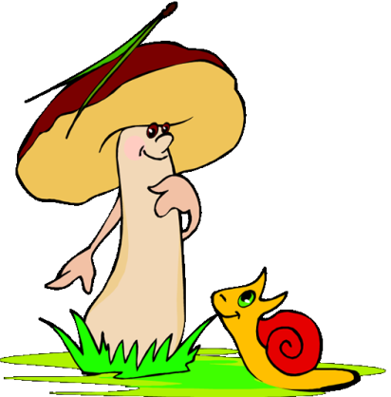
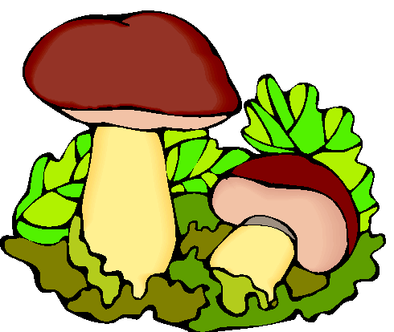
Самое интересное
о грибах

Slide 2
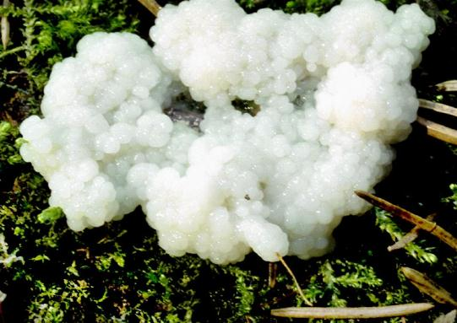
Плазмодий
Проживает он и у нас, в России. Плазмодий умеет ходить! Перемещается, конечно, медленней улитки, но за несколько дней может взобраться на пень и притаиться на нем. Живет он буквально у нас под ногами, но сразу его не заметишь, он чем-то напоминает медузу, такая же студенистая масса, такое же полупрозрачное слизистое тело. По лесу ходит перекатываясь-переваливаясь с боку на бок.

Slide 3
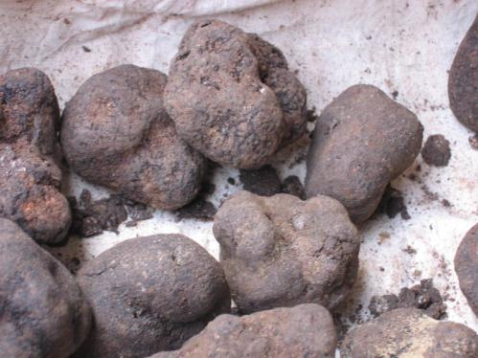
Трюфель
В Италии, Франции, Хорватии и даже у нас в России растет один из самых дорогих грибов в мире — трюфель. Их высокая стоимость обусловлена и коротким сроком хранения – их изысканный аромат испаряется за несколько дней и сложностью сбора гриба произрастающего под землей. Гриб зависит от деревьев в корнях которых он живет, но при этом он помогает им добывать влагу и защищает своего кормильца от микробных заболеваний.

Slide 4
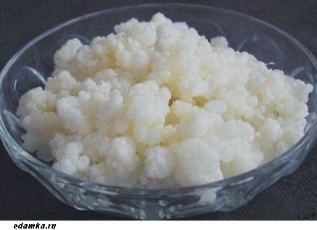
Молочный гриб
Молочный или тибетский гриб был выведен много тысячелетий назад монахами, жившими в Тибете. Часто молочный гриб называют еще и кефирным, из-за способности сквашивать молоко. Внешне тибетский гриб напоминает соцветия цветной капусты или сильно разваренный рис с приятным запахом свежего творога.

Slide 5
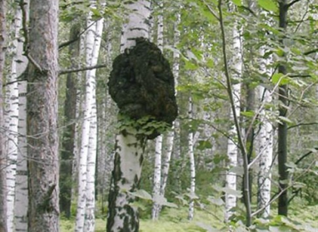
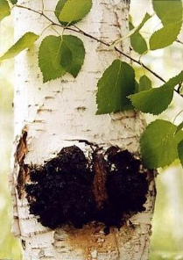
Берёзовая чага
Чага образуется в результате заражения дерева паразитным грибом. Его споры прорастают только в том случае, если попадают на повреждённые участки коры деревьев. Образуется нарост неправильной формы. Поверхность нароста чёрная, покрыта многочисленными трещинками.
Применяется как народное средство при язвенной болезни желудка, гастритах, злокачественных опухолях

Slide 6
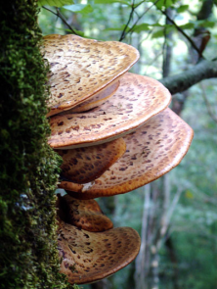
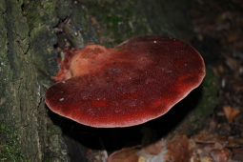
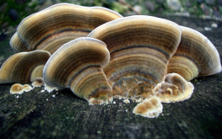
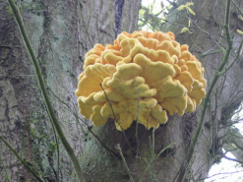
Трутовик
Трутовиками называют грибы, развивающиеся обычно на древесине, реже на почве.
Имеет более 1500 видов.
Ранее трутовик использовали как народное медицинское средство (в разных странах по разному). В современной европейской медицине трутовик не используется. В микологических справочниках гриб относят к несъедобным.

Slide 7
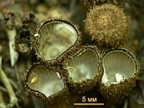
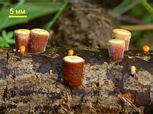
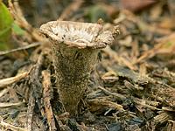
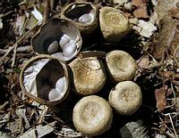
Бокальчик
Растет бокальчик в смешанных и хвойных лесах, часто встречается на открытых участках почвы и гниющей древесине с июня по сентябрь.
Бокальчик неядовит, одако , не представлят пищевой ценности и обычно его относят к несъедобным грибам.

Slide 8
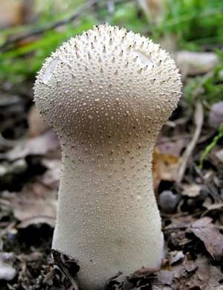
Дождевик шиповатый
Встречается в лесах и на лугах. Молодые грибы с мякотью белого цвета съедобны. Когда мякоть желтеет гриб становится несъедобным.

Slide 9
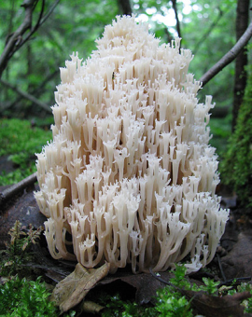
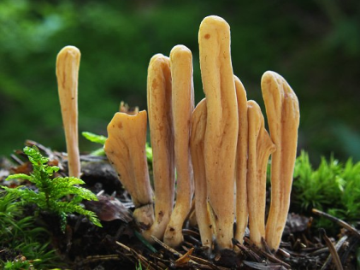
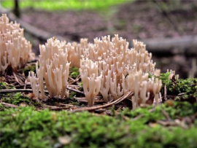
Рогатик язычковый
Ценным грибом рогатик не считается.
Плодовое тело гриба может доходить до
14 сантиметров в длину. Вполне съедобен,
но скудные качества, как продукта питания
тают с возрастом, чем рогатик моложе,
тем вкуснее, хотя и в таком возрасте
собирают его крайне редко.

Slide 10
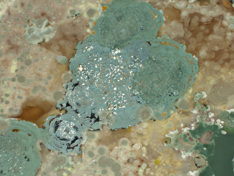
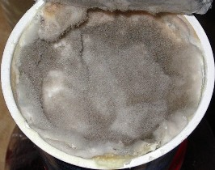
Плесневые грибы
Плесневые грибы достаточно широко используются человеком:
применяются для производства лимонной кислоты
участвует в созревании некоторых вин (херес)
«благородная плесень» используется для выделки специальных сортов сыра
Часто плесень поражает плодовые тела съедобных грибов и делает их непригодными для сбора.
Некоторые плесневые грибы могут вызывать заболевания животных и человека., поражают запасы зерна, солому и сено, иногда продукты становятся непригодными к использованию.

Slide 11
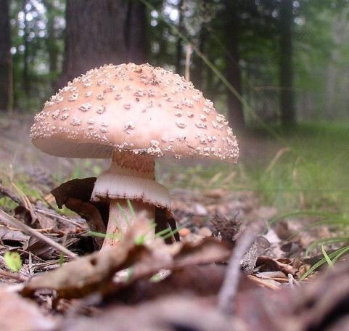
Розовый мухомор
Условно-съедобный гриб, знающие грибники считают его очень хорошим на вкус, и любят за то, что он появляется уже в начале лета. В свежем виде в пищу непригоден, обычно употребляется жареным после предварительного отваривания.

Slide 12
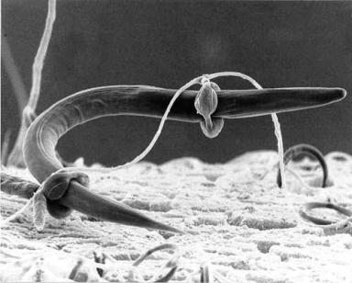
Хищный гриб
Хищные грибы живут в почве или в воде и охотятся на нематод (круглых червей), крошечных насекомых и другую мелкую живность. Для ловли добычи хищные грибы используют липкие выделения. Для охоты на нематод применяются также ловушки-кольца, которые у хищных грибов состоят из трех клеток. Некоторые ловчие кольца способны быстро раздуваться, не оставляя попавшейся нематоде никаких шансов на спасение.

